Slide 1


Slide 2

SIAAF WEB
SOLICITUD DE CRÉDITO

Slide 3
INGRESO AL SISTEMA

Slide 4

Ingrese desde su navegador al sitio web de la Universidad: http://www.unisimon.edu.co/ y seleccione en menú principal la opción «Portales»

Slide 5

Acceda a la sección «Portal Profesores y Administrativos»

Slide 6

Digite su usuario y contraseña para acceder al sistema y luego presione sobre el botón «Acceder»

Slide 7
ACCESO AL MÓDULO

Slide 8
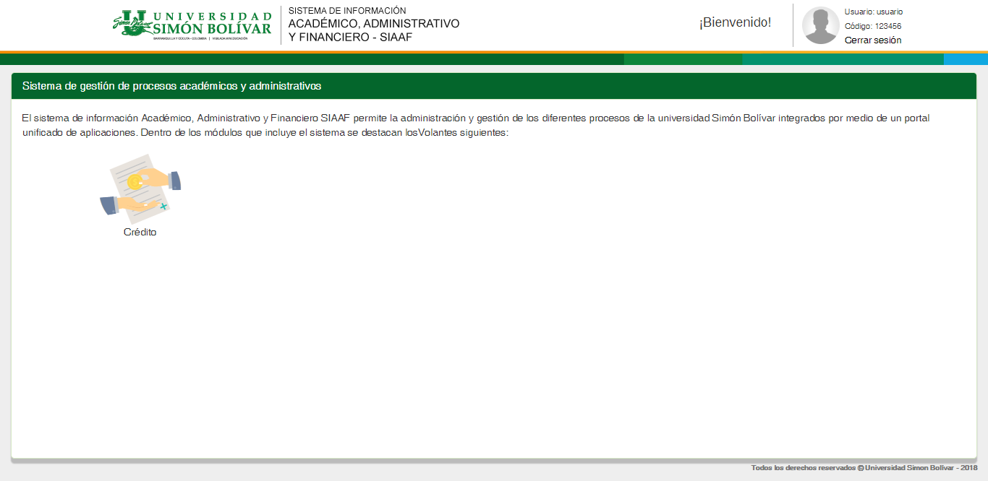
Ingrese al módulo «Crédito»

Slide 9
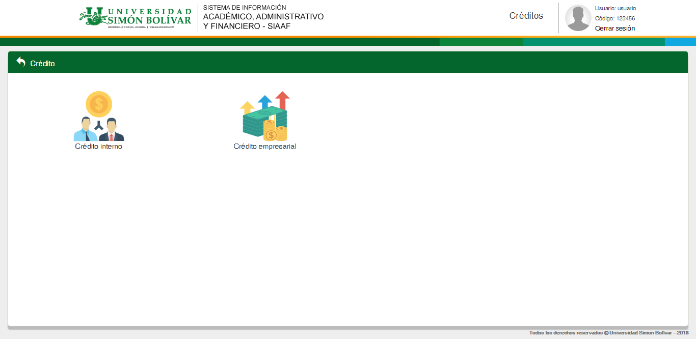
Posteriormente ingrese al módulo «Crédito interno»

Slide 10

Seguidamente ingrese al módulo «App»

Slide 11
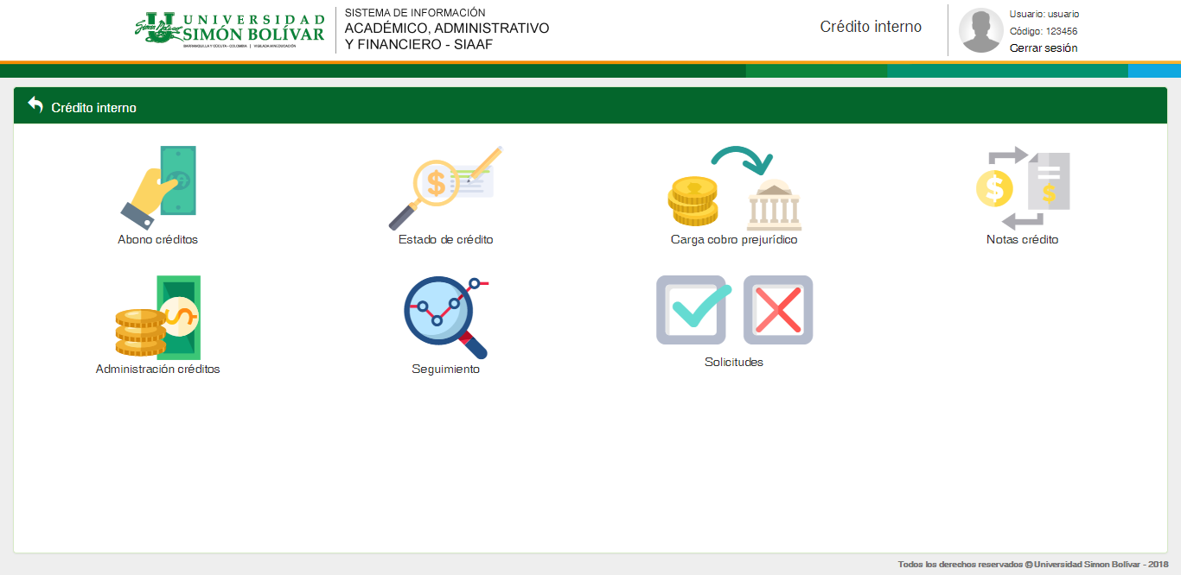
Para acceder al módulo ingrese a «Solicitudes»

Slide 12
CONSULTA DE SOLICITUD

Slide 13
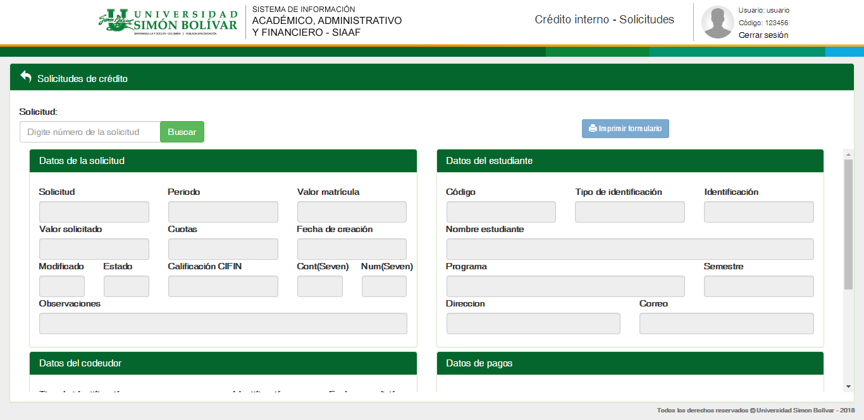
Digite el número de solicitud y presione el botón «Buscar»

Slide 14
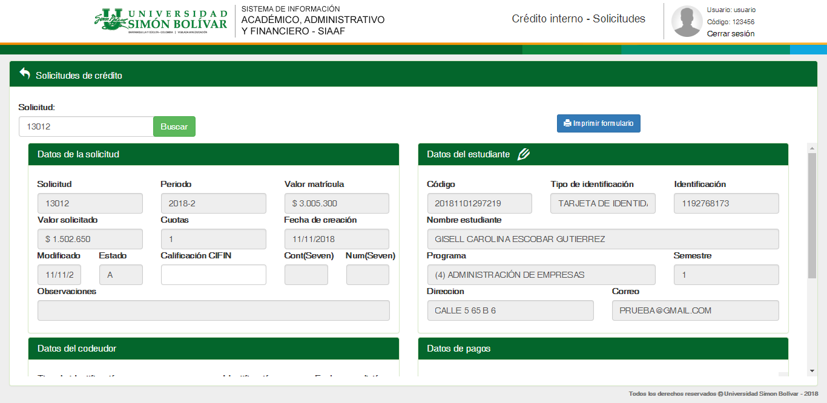
En esta sección podrá imprimir el formulario de solicitud del estudiante, editar los datos básicos del estudiante y codeudor

Slide 15
PRE-APROBACIÓN DE SOLICITUD

Slide 16
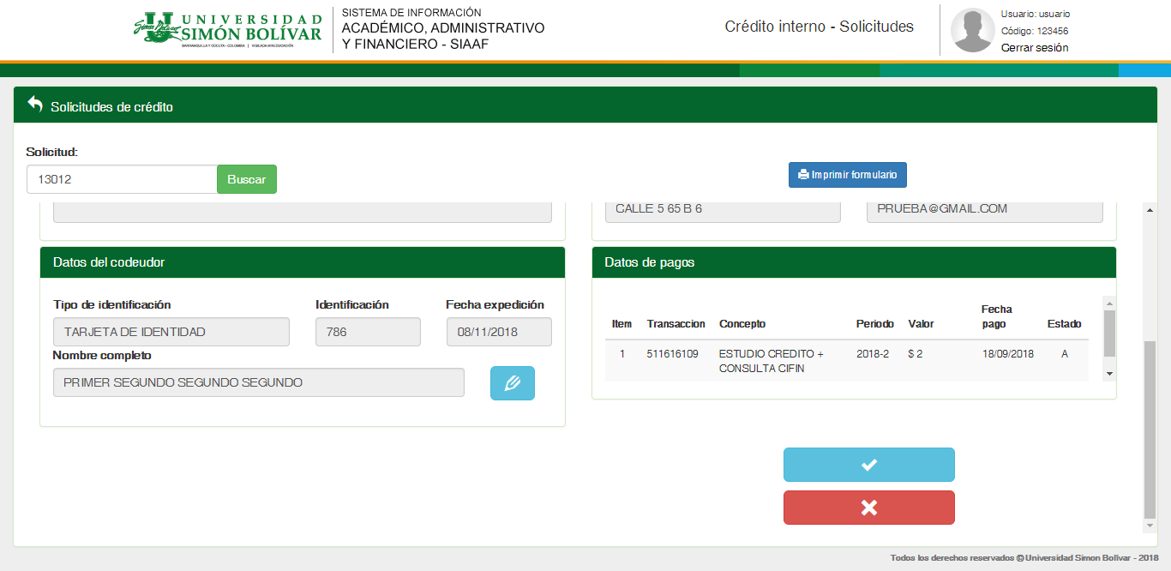
Para realizar la pre-aprobación de la solicitud presionar el botón « »

Slide 17
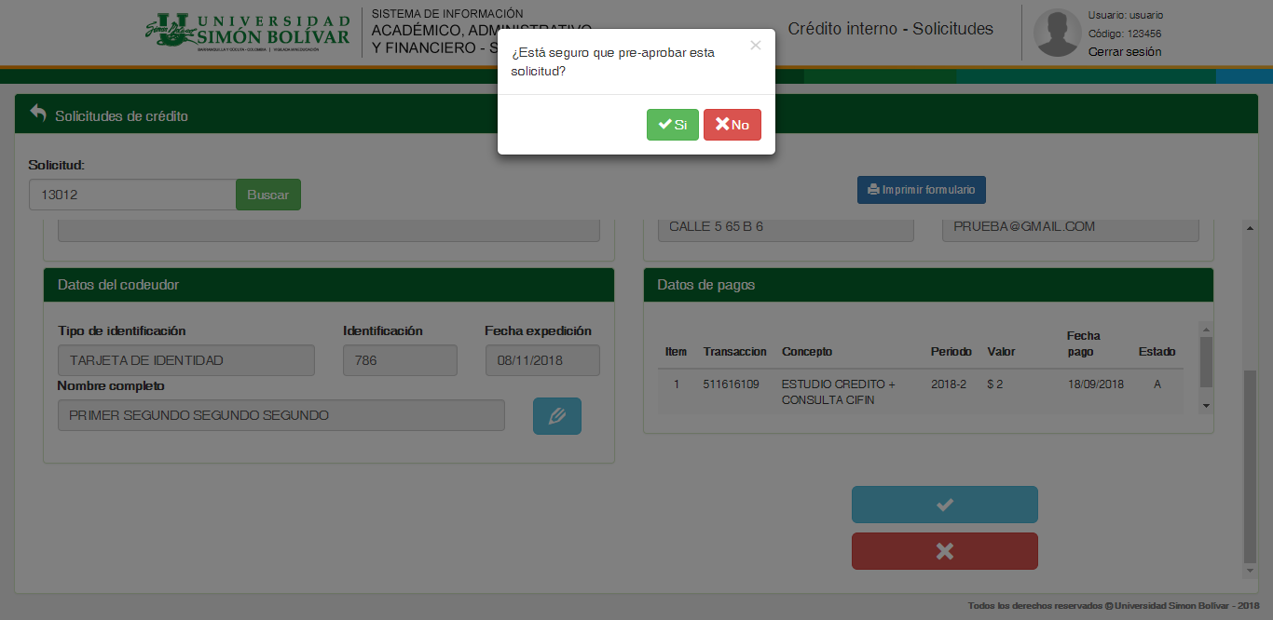
Realice la confirmación de la pre-aprobación para finalizar el proceso

Slide 18
Para realizar rechazar la solicitud presionar el botón « »

Slide 19
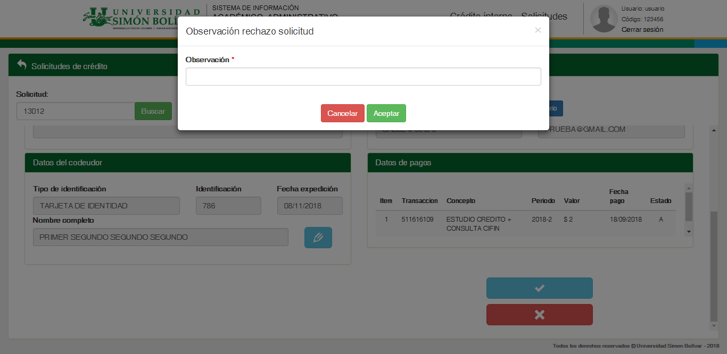
Digite la observación con el motivo de rechazo de la solicitud y presione el botón «Aceptar»

Slide 20
APROBACIÓN DE SOLICITUD

Slide 21
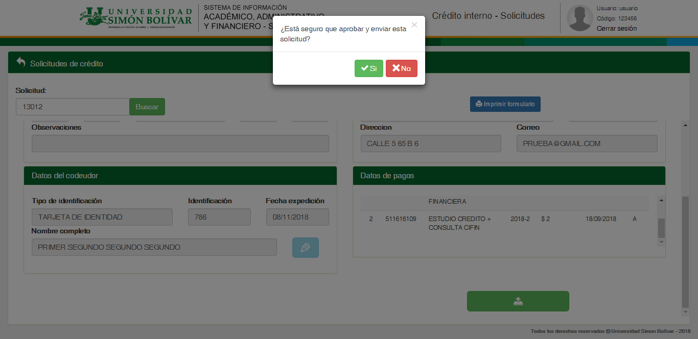
Para finalizar realice la confirmación de la aprobación o rechazo de la solicitud de crédito

